Slide 1
Antalya Evangelical Church

Slide 2
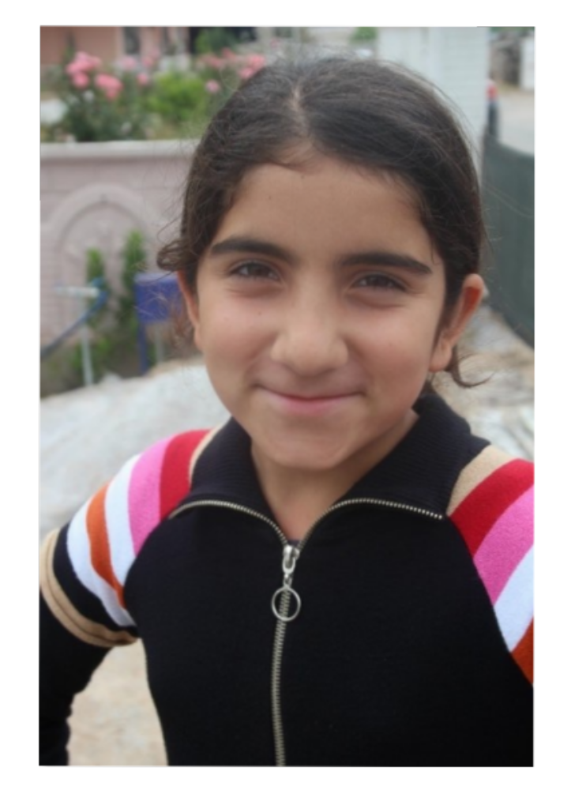
Notes:
Hei alle sammen! Jeg heter Kayra og er ni år. Ser du meg?
Hva heter du? Og hvor gammel er du?
I dag skal jeg fortelle deg om hvem jeg er og hvor jeg kommer fra.

Slide 3

Notes:
Dette er flagget som tilhører landet mitt. Vet du hvilket land det er? Ja, Tyrkia! Det er landet jeg bor i. Har du hørt om Tyrkia? Eller kanskje du har vært der? Pappa’n min sier at det er mange fra landet deres, Norge, som reiser hit på ferie. Det er jo gøy!
I Tyrkia bor det mange mennesker. Vil noen tippe? Det riktige svaret er nesten 78 millioner mennesker. DET er mange mennesker det. Vi er blant de største landene i verden.

Slide 4
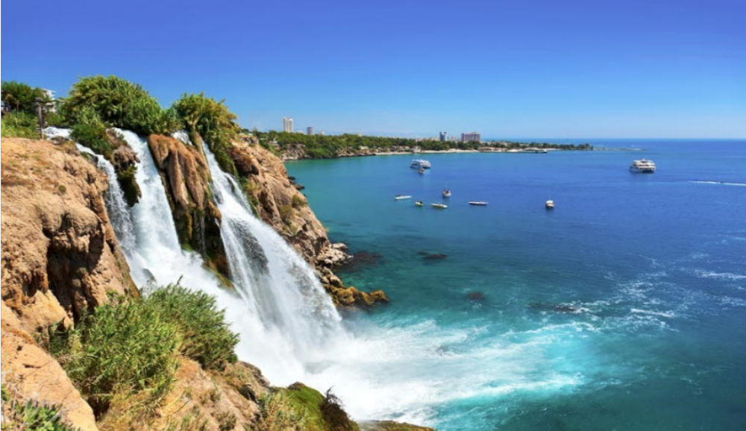
Notes:
Her er et postkort fra den byen jeg bor i, Antalya. Om sommeren er det dobbelt så mange mennesker som bor her. Mange turister har leilighet her eller bor på hotell når de er på ferie i byen min. Derfor kaller de byen min for en ferieby. Jeg skjønner at folk vil være her på sommeren, fordi det er så utrolig varmt og godt her. Liker du å sole deg? Eller bade? Da må du komme hit. Her kan du gjøre begge deler!

Slide 5
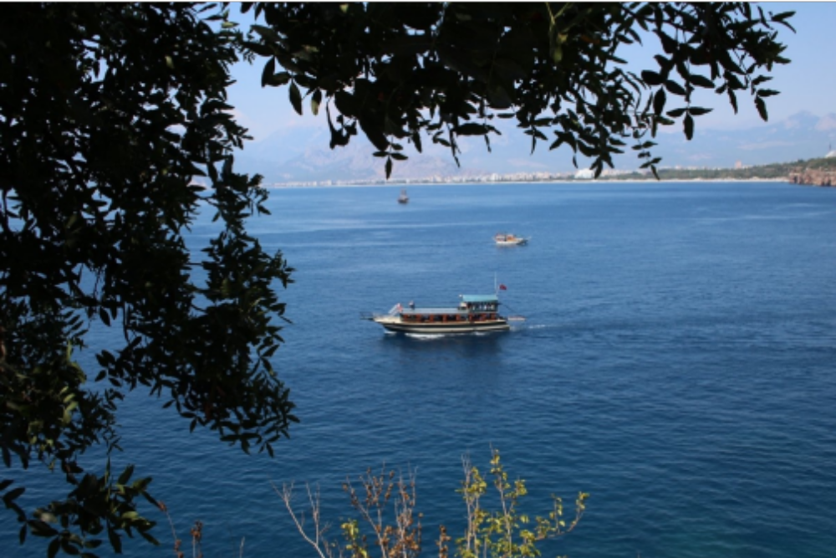
Notes:
Når jeg ikke er på skolen, så elsker jeg å bade og å kjøre båt. Jeg elsker havet. Både fargen og varmen i vannet. Kan du svømme? Jeg lærte meg å svømme for to år siden. Da var jeg syv år. Pappa prøvde å lære meg det en hel sommer, og så plutselig klarte jeg å svømme selv. Det er så gøy! Jeg svømmer ofte langt ut, selv om pappa synes det er litt skummelt. Også klarer jeg å svømme under vann. Klarer du det? Jeg fikk svømmebriller til bursdagen min, og da er det enda gøyere å svømme under vann. Da ser man så mye fint. Fisker, blomster og andre rare kryp og planter som lever under vann.

Slide 6
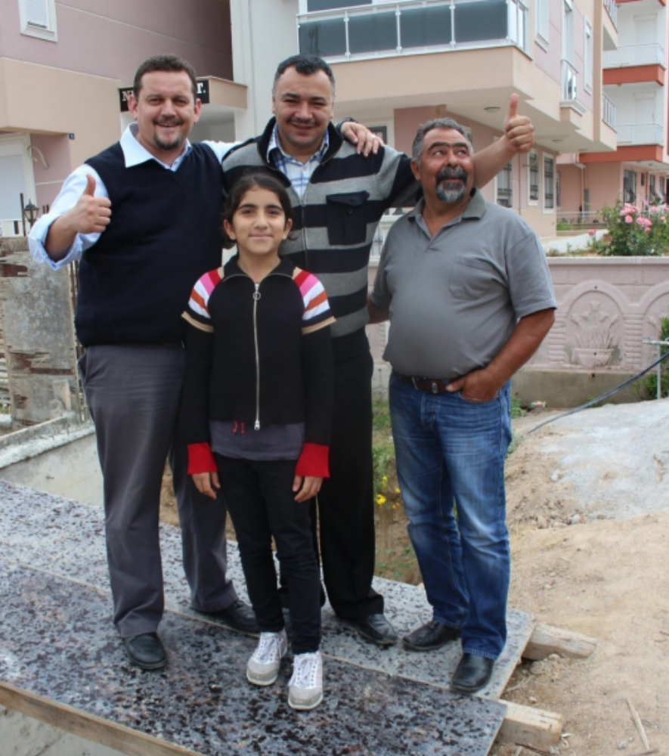
Notes:
Ser du meg? Hallo! Nå er jeg på det stedet der vi bygger den nye kirken vår. Har du en kirke du går i? Her i Antalya har vi ikke så mange kirker, fordi det nesten ikke bor kristne her. Men nå er det blitt flere kristne her i byen, så vi er veldig heldige som får bygge en helt ny kirke. Den har blitt så flott! Ser du han rett bak meg? Det er pappaen min.

Slide 7
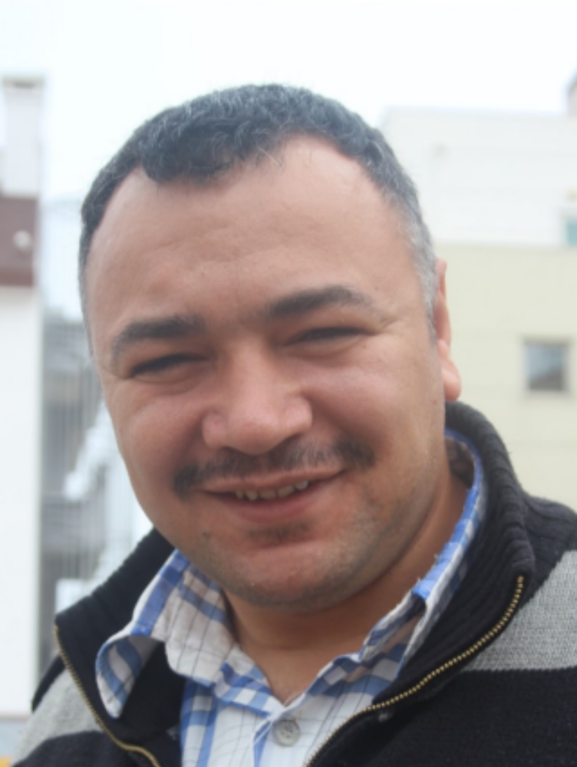
Notes:
Pappa’n min er verdens snilleste. Han er en av prestene i kirken. Da skjønner du sikkert at jeg er mye i kirken. Det føles nesten som om vi bor der. Jeg er der etter skolen og i helgene. Og det liker jeg veldig godt. I år var det mange døve personer som ble kristne i kirken vår. Og vet du, da lærte pappa seg døvespråk så han kan snakke med dem. Er det ikke flott?
På skolen er jeg nesten den eneste som er kristen. Vi er bare tre fra skolen min som går i kirken. Det er fordi at det ikke er så vanlig å være kristen her i Tyrkia. Er det mange som er kristne i Norge? Synes vennene dine det er rart at du går i kirken?

Slide 8
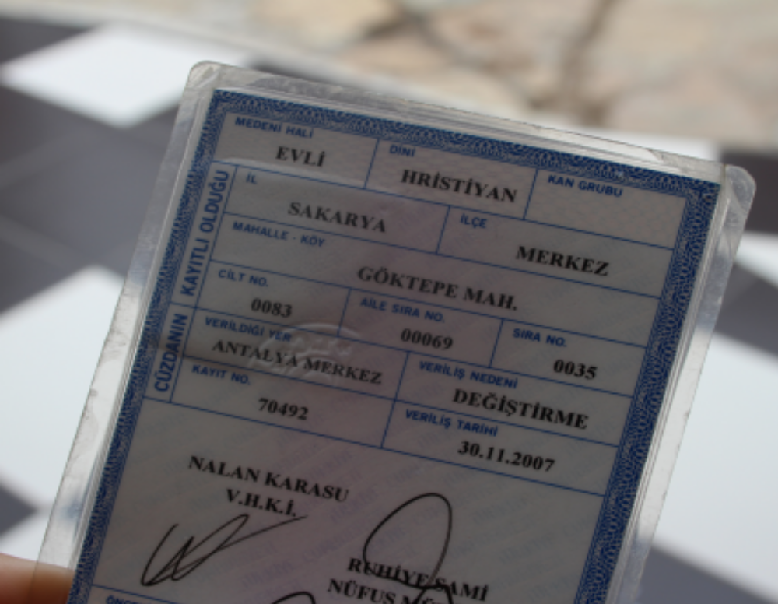
Notes:
Ser du dette kortet? Det er pappa sitt. Det er et identitetskort. Har dere det i Norge? Her står det hva man heter, hvor man bor og hva slags religion man har. Pappa liker ikke dette kortet, fordi han sier at folk blir så rare når de kikker på kortet og ser at han er kristen. Ikke alle mennesker synes det er rart, men noen. Og de er ikke alltid så snille med oss kristne. De synes det er dumt at vi er kristne, og noen synes vi burde bo et annet sted enn i Tyrkia. De mener at tyrkere ikke skal være kristne. Det synes jeg er dumt. Er det ikke sånn at alle i hele verden kan få lov til å tro på hva de vil?

Slide 9
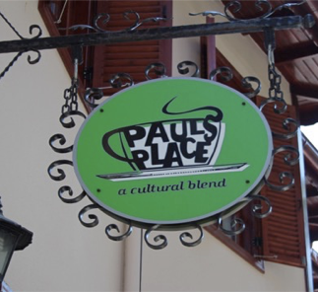
Notes:
Her er en av kirken vi har nå. Ser du at det er en kaffekopp på skiltet? Det er fordi denne kirken også er en kafé! I byen vår er det veldig vanskelig å få lov til å bygge en kirke, og det synes jeg er urettferdig. Derfor måtte vi låne lokaler i en kirke for utlendinger som også er en kafé. Her kan alle som vil komme og drikke kaffe. På søndager har vi gudstjenester og møter hvor alle er velkomne. Det er litt gøy, for det er en del folk som blir overrasket over at dette også er en kirke, ikke bare en kafé. Hvordan ser din kirke ut? Liker du å gå i kirken?

Slide 10
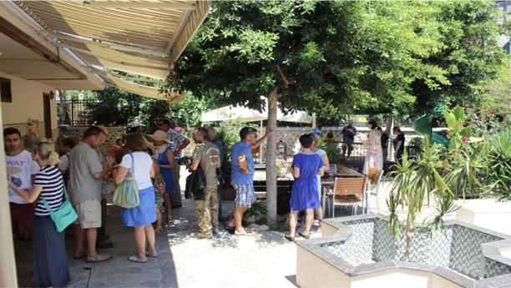
Notes:
Her ser du bakgården i kirken. Her har vi kirkekaffe når gudstjenesten er ferdig. Ofte kommer det turister innom kirken vår, fordi de synes kafeen vi har er så koselig. Det kan du også gjøre, hvis du og familien din skal på tur til Antalya! Jeg elsker å få besøk i kirken, for da kan jeg snakke engelsk. Jeg har lært meg noen ord og setninger. Kan du engelsk? Hvilke ord kan du si?

Slide 11
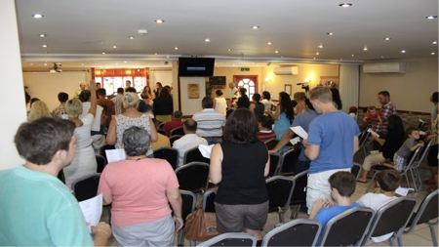
Notes:
Her er vi på gudstjeneste. I kirken vår er vi nesten 200 personer. Derfor trenger vi mer plass. Det får vi i den nye kirken vår. Hvor mange går i kirken din?

Slide 12
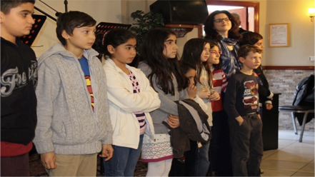
Notes:
Ser du meg? Jeg står i midten og har på meg den grå jakken. Her er vi på vei til søndagsskolen. Hver gang pappa eller noen av de andre prestene skal holde preken, kan barna få gå på søndagsskolen. Det synes jeg er gøy. Så slipper jeg å sitte stille så lenge og bare høre på. Før vi går til søndagsskolen, ber alle i kirken for oss. Det synes jeg er litt fint! Går du på søndagsskole? Hva gjør dere der? På min søndagsskole synger vi, leker og leser fra Bibelen. Hun ved siden av meg, i hvit jakke, heter Aisha og er bestevenninnen mi. Det er så godt å ha henne i kirken også.

Slide 13
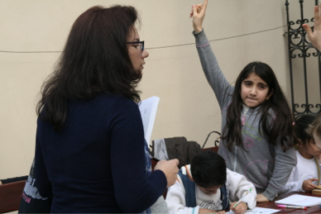
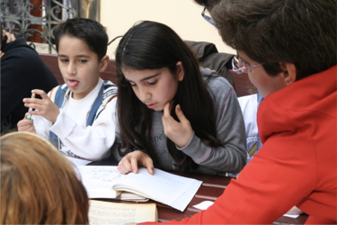
Notes:
Her kan du se hvordan vi har det på søndagsskolen. Jeg liker kjempegodt de oppgavene vi gjør her. Vi lærer også mange nye sanger.

Slide 14
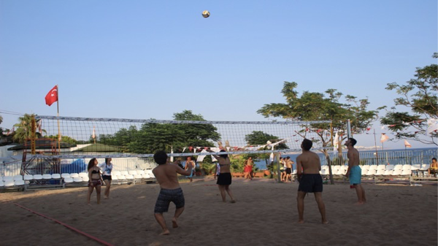
Notes:
Det som er så bra med kirken vår, er at hver søndag finner vi på morsomme ting etter gudstjenesten. Mange som går i kirken jobber så hardt hele uken, at søndag er den eneste dagen vi kan være sammen. I tillegg er det mange som ikke har kontakt med familien sin fordi de har blitt kristne, og da blir vi som går i kirken som en ny familie.
I dag er vi på stranden for å grille god mat, spille volleyball og bade. Ser du hvor flinke de store ungdommene er? Jeg synes de er litt for gode for meg, derfor liker jeg heller å se på når de store spiller.

Slide 15
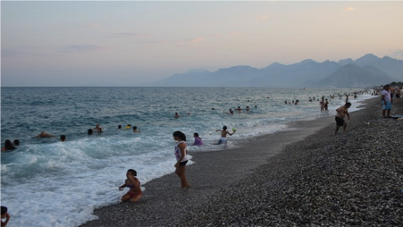
Notes:
Men bading derimot, der er jeg med! Jeg elsker å bade når sola har gått ned bak fjellet. Da er det ikke så innmari varmt. Midt på sommeren er det så varmt her i Antalya at det er best å være ute litt sent på dagen, når sola ikke er så sterk. I dag er det mange som bader. Det er så gøy!

Slide 16
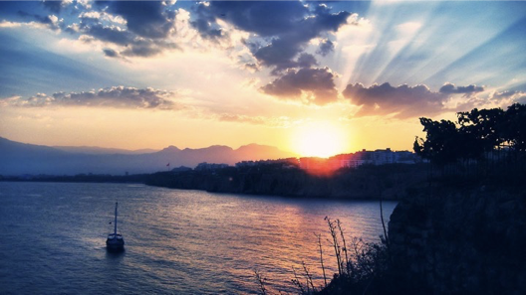
Notes:
Synes du også at byen min er vakker? Jeg elsker å bo her. Men det jeg synes er dumt med byen min og landet mitt, er at noen ikke liker at andre mennesker tror på noe annet enn det de gjør selv. Hvordan er det i ditt land? Kan alle få lov til å tro på hva de vil, uten at de blir mobbet eller utstøtt? Jeg skulle ønske at alle her var flinke til det. Mange mennesker er flinke, men ikke alle. Og det gjør at det noen ganger er vanskelig og skummelt å være kristen.
Jeg skulle ønske at læreren på skolen kunne sagt ifra til mobberne at de ikke får lov til å erte meg fordi jeg er kristen. Jeg skulle ønske at flere kunne få lov til å bygge kirker i Antalya og i Tyrkia. Jeg skulle ønske at flere av vennene mine på skolen kunne bli med meg i kirken og spille volleyball og bade med vennene mine fra søndagsskolen. Jeg skulle ønske at alle i hele verden kan få lov til å tro på akkurat det de vil uten å bli mobbet for det. Er du enig?
Kanskje dere kan være med og be for landet og kirken min?

Slide 17

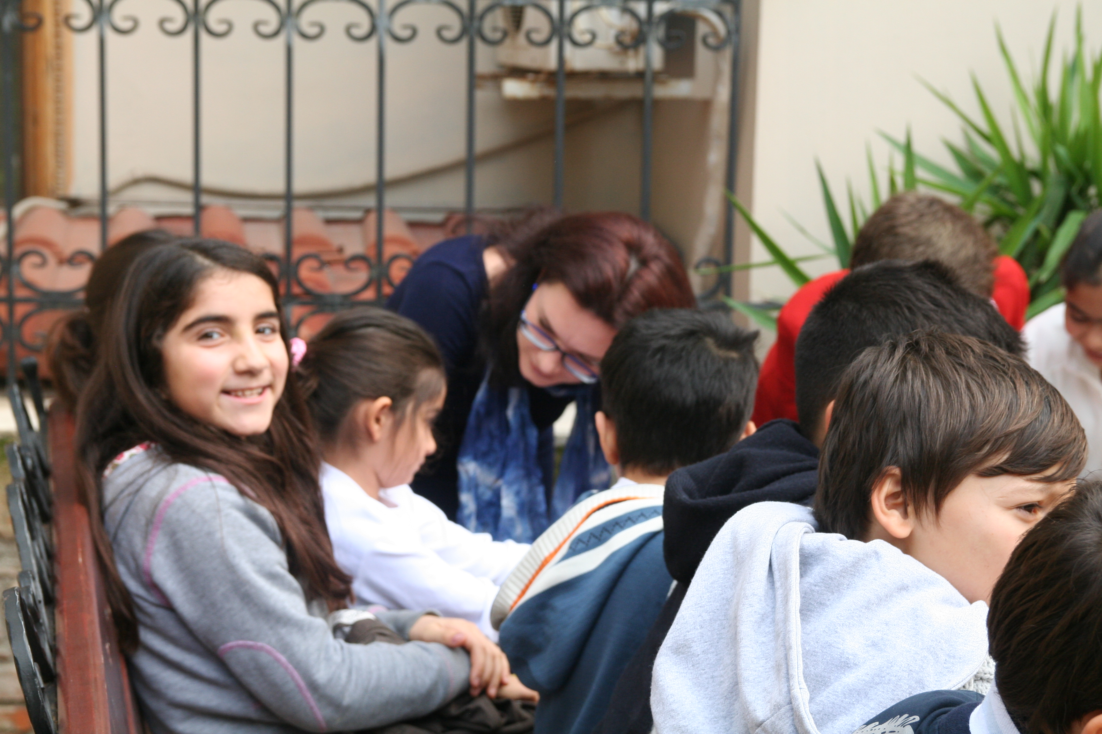
Takk for at dere ser oss!
Notes:
Vi i kirken vår er veldig glade for alle vennene våre rundt i verden som ber for oss. Det gjør at vi kjenner at vi er en stor familien av kristne rundt i verden!

